Slide 1

PEMBEKALAN “Karya Tulis Ilmiah”
Afri Asnelly

Slide 2

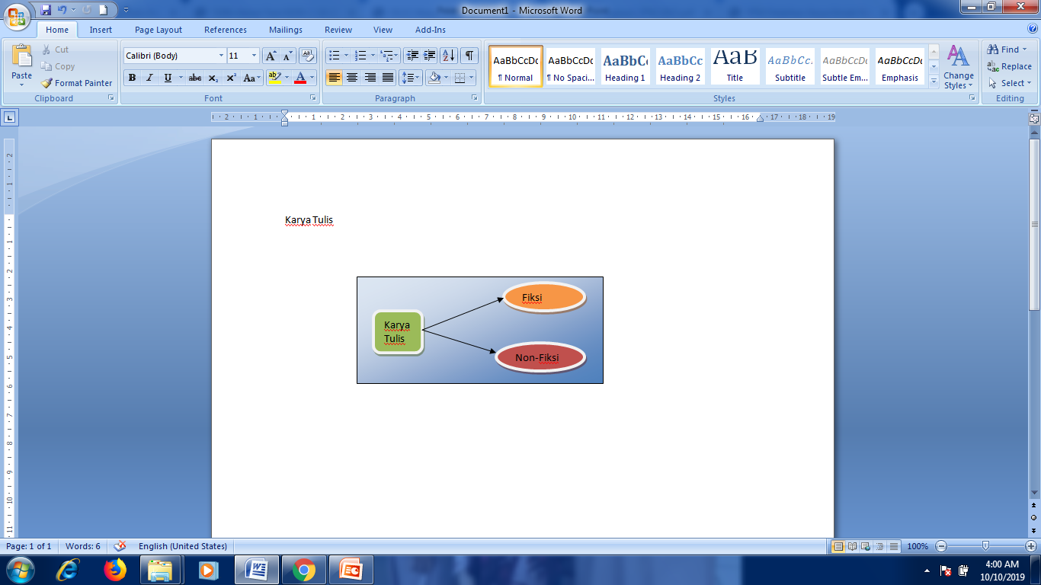
Jenis Karya Tulis
Fiksi :
Komik
Cerpen
Novel
Dll
Non-Fiksi :
Sejarah
Laporan kegiatan
Biografi
Hasil Penelitian
Dll

Slide 3

Karya Tulis Ilmiah
Menurut Kamus Besar Bahasa Indonesia (KBBI):
Karya : pekerjaan, hasil perbuatan, buatan, ciptaan.
Tulis : ada huruf (angka dan sebagainya) yang dibuat (digurat dan sebagainya) dengan pena (pensil, cat, dan sebagainya).
Ilmiah : bersifat ilmu; secara ilmu pengetahuan; memenuhi syarat (kaidah) ilmu pengetahuan.
Sehingga frasa Karya Tulis Ilmiah (KTI) dapat diartikan sebagai suatu hasil tulis atau tulisan yang memenuhi syarat atau kaidah ilmu pengetahuan.

Slide 4

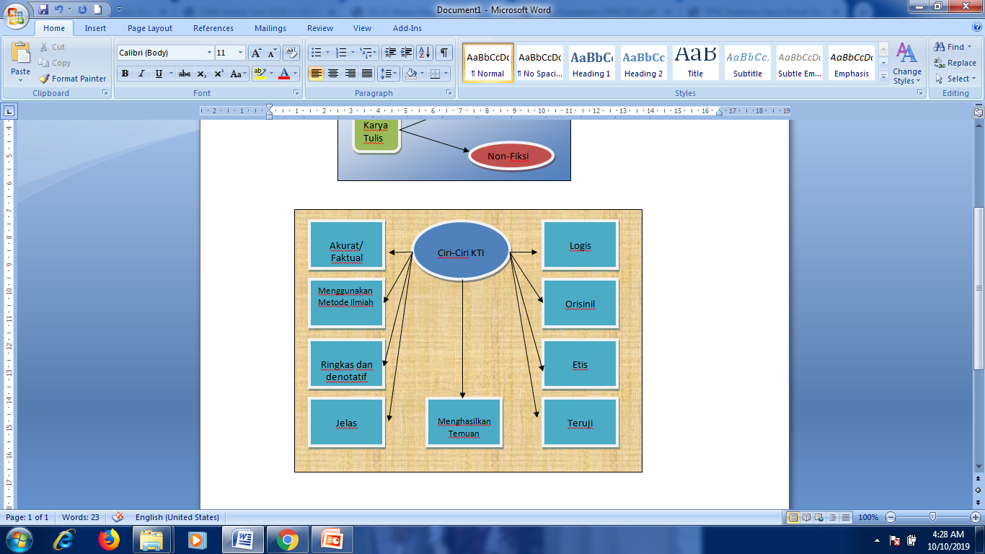
Ciri-Ciri KTI
Sumber : Diolah dari Berbagai Sumber

Slide 5
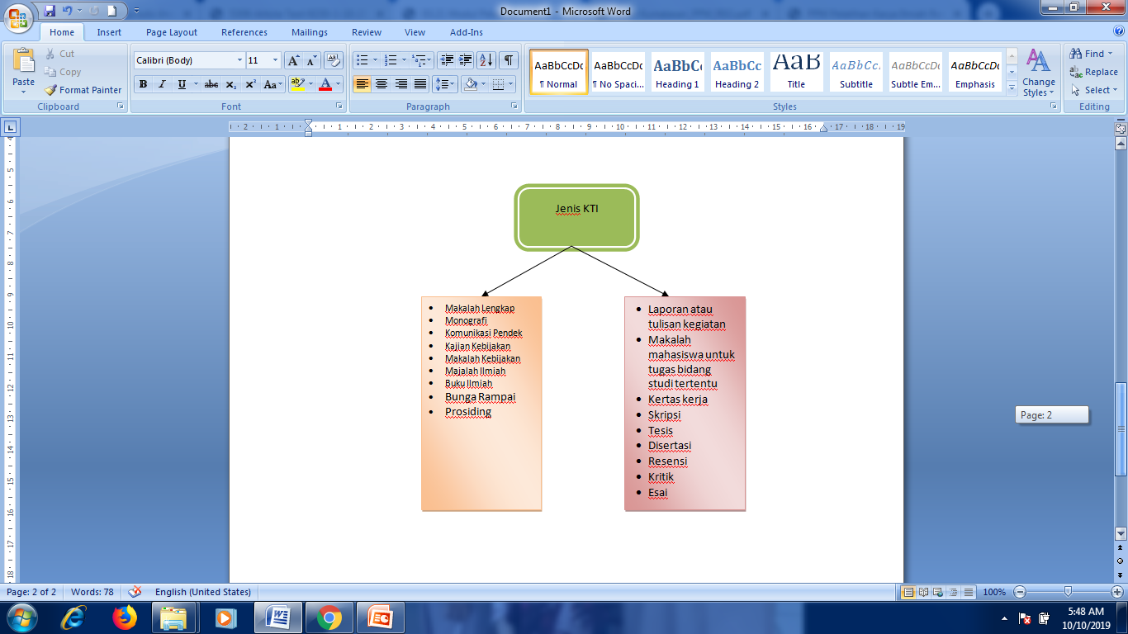
Menurut Peraturan Kepala LIPI Nomor 04/E/2012 tentang Pedoman Karya Tulis Ilmiah :

Slide 6
Kaidah dan Etika
Etika:
Melahirkan karya orisinal, bukan jiplakan
Sebagai orang terpelajar, mestinya menjaga kebenaran dan manfaat serta makna informasi yang disebarkan sehingga tidak menyesatkan
Menulis secara cermat, teliti, dan tepat
Bertanggung jawab secara akademis atas tulisannya dan memberi manfaat
Menerima saransaran perbaikan
Menjunjung tinggi hak, pendapat atau temuan orang lain
Menyadari sepenuhnya untuk tidak melakukan pelanggaran ilmiah
Bentuk Pelanggaran Ilmiah:
Falsifikasi
Fabrikasi
Plagiarisme
Kaidah:
Logis
Obyektif
Sistematis
Andal
Desain
Akumulatif
Pelanggaran Ilmiah adalah bentuk aktivitas yang melanggar moral.
GENERASI YANG CERDAS DAN BERBUDI LUHUR TIDAK AKAN MELAKUKAN PELANGGARAN ETIKA ILMIAH

Slide 7

Format Standar Tulisan Ilmiah
Judul
Nama penulis (alamat email, institusi (opsional)
Abstrak dan kata kunci
Pendahuluan
Tinjauan pustaka
Metodologi
Hasil dan Pembahasan
Kesimpulan dan Saran (opsional)
Daftar Pustaka

Slide 8

Judul
Judul KTI harus spesifik, jelas, ringkas, informatif, menggugah rasa untuk dibaca, tertangkap mata (eye catching), menggambarkan substansi atau isi dari tulisan, serta mengandung unsur kata kunci.
Hindari judul terlalu umum, sedapat mungkin judul harus spesifik.
Judul ditulis sesingkat mungkin dan mendeskripsikan isi karya tulis. Sebaiknya kita menghilangkan penggunaan kata-kata seperti ‘Suatu Kajian tentang ….’, “Penelitian tentang …’, ‘Pengamatan tentang ,,,’,dan sebagainya. Penulisan judul juga ditujukan untuk menarik perhatian pembaca.

Slide 9

Nama
Nama ditulis lengkap tanpa menyebutkan gelar dan berupa nama asli, bukan nama samaran. Penulisan nama diupayakan tidak disingkat. Namun, apabila terdapat penyingkatan, nama harus secara konsisten mengikuti kaidah penulisan singkatan.
Nama penulis utama berada pada urutan paling depan, atau disesuaikan panduan penulisan terkait.
Sebutan nama ditampilkan dengan jelas setelah penyebutan judul tanpa disisipkan kata oleh.
Alamat yang dicantumkan adalah alamat instansi/lembaga dan email.

Slide 10

Abstrak
Abstrak harus secara jelas menyatakan tentang:
Tujuan utama dan ruang lingkup penelitian
Metode dan landasan teori yang digunakan (untuk penelitian yang terkait dengan topik metodologi)
Hasil / temuan penelitian
Harus dengan tepat meringkas hasil dan kesimpulan utama penelitian
Memiliki kata kunci
Secara teknis:
Ringkas
Penggunaan kata dalam abstrak sangat terbatas, yakni berkisar antara 100 hingga 250 kata
Informasi yang telah tersampaikan dalam judul, sebaiknya jangan diulang kembali dalam abstrak.
Tidak mencantumkan referensi dan tabel atau gambar dalam abstrak.
Penggunaan singkatan atau akronim juga harus dihindari meskipun mungkin hal tersebut tercantum dalam karya tulis
Abstrak dan kata kunci ditulis dalam bahasa Indonesia dan diikuti abstrak dan kata kunci dalam bahasa Inggris (bahasa Inggris ditulis miring)

Slide 11
Pendahuluan
KARYA ILMIAH BERMULA DARI ADANYA MASALAH
Latar belakang
Fenomena/gejala yang relevan
Tinjauan pustaka (studi terdahulu) yang terkait untuk menunjukkan perbedaan penelitian yang dilakukan
Pengantar tentang onsepsi atau profil yang terkait dengan judul
Permasalahan atau rumusan masalah
Das sein versus Das Sollent (kesenjangan antara teori dan praktek, atara yang normatif dengan yang kenyataan yang terjadi, dll)
Boleh dalam bentuk pertanyaan atau pernyataan
Tujuan dan manfaat
Tujuan disampaikan secara spesifik.
Pertanyaan penelitian disesuaikan dengan tujuan penelitiannya.

Slide 12
Tinjauan Pustaka
Tinjauan pustaka dalam bidang ilmu tertentu memiliki istilah berbeda, ada yang dinyatakan sebagai landasan teori atau bahkan sebagai pustaka sebelumnya, dengan tetap memiliki makna yang sama, yaitu penyajian teori-teori yang mendukung dan relevan dengan kegiatan penelitian yang dilakukan.
Penyajian tinjauan pustaka memerlukan acuan yang kuat, tajam dan mutakhir. Hal ini menggambarkan kemampuan/ kompetensi dan penguasaan atas materi yang dimiliki oleh penulis.
Tinjauan pustaka dibuat dengan mengemukakan hasil penelitian atau buku yang membahas subjek atau pendekatan teoritis yang sudah dilakukan oleh orang lain atau penulis sendiri.

Slide 13

Metodologi
Metode mencakup uraian dan penjelasan sebagai berikut:
1) Penjelasan metode didasarkan karakteristik keilmuan, yaitu rasional, empiris, dan sistematis dengan sasaran hasil penelitian yang mutakhir. Penyajian metode memerlukan acuan pustaka, apabila sudah pernah dipublikasikan sebelumnya dan hal ini mencerminkan seberapa valid metode yang digunakan;
2) Penjelasan mencakup bahan dan peralatan serta metode yang digunakan (termasuk alat analisis);
3) Deskripsi/uraian mengenai prosedur yang dilakukan, meliputi:
a) penentuan/penetapan parameter/peubah;
b) metode pengumpulan data (sampling method);
c) metode pengolahan dan analisis data.

Slide 14
Metode-metode yang dijabarkan dalam Metodologi
Lokasi dan waktu penelitian
Macam/sifat penelitian
tujuan penelitian, yaitu menjelajah, memaparkan/ menggambarkan, menerangkan dan memprediksi.
pendekatan penelitian yang dapat dibedakan antara penelitian dengan pendekatan kuantitatif dan pendekatan kualitatif atau gabungan dari keduanya.
cakupan/besaran sumber data yang dijadikan sebagai subjek penelitian yang dikenal dengan tiga jenis penelitian, yaitu penelitian populasi, penelitian sampel, dan penelitian kasus.
Teknik pengumpulan data mencakup sumber data, instrumen pengumpulan data dan prosedur pengumpulan data. Teknik pengumpulan data dapat berupa:
survei dengan melakukan wawancara, menyebarkan kuesioner, dan diskusi kelompok terfokus/Focus Group Discussion (FGD)
eksperimen/percobaan;
survei dengan melakukan observasi, pengukuran, pencatatan, identifikasi, dan dokumentasi.
Metode Analisis Data
Dan lain sebagainya

Slide 15
Hasil dan Pembahasan
Hasil dan pembahasan merupakan hasil analisis fenomena di wilayah penelitian yang relevan dengan tema sentral kajian, hasil yang diperoleh dapat berupa deskriptif naratif, angka-angka, gambar/tabel, dan suatu alat. Hindari penyajian deskriptif naratif yang panjang lebar, gantikan dengan ilustrasi (gambar, grafik, foto, diagram, atau peta, dan lain-lain), namun dengan penjelasan serta legenda yang mudah dipahami.
Hasil harus menjawab permasalahan dan tujuan penelitian.
Pembahasan ditulis dengan ringkas dan fokus pada interpretasi dari hasil yang diperoleh dan bukan merupakan pengulangan dari bagian hasil.
Acuan pustaka harus dimunculkan bila harus membandingkan hasil atau pembahasan dengan publikasi sebelumnya. Hindari penyajian ilustrasi berwarna, kecuali jika warna mengandung arti dan keterangan ilustrasi memakai huruf yang secara jelas terbaca serta notasi yang lazim dan secara konsisten memakai notasi satuan.
Bentuk Penyajian Informasi (Tabel, Gambar, Grafik, Foto, dan Diagram) Bentuk penyajian informasi/ilustrasi merupakan rangkuman dari hasil aktivitas/kegiatan penelitian yang dapat berupa tabel, gambar, grafik, foto, dan diagram.
Sebagai pendukung pada bagian hasil dan pembahasan, penyajian ide atau hasil penelitian dalam bentuk ilustrasi bisa lebih mengefisienkan volume tulisan, karena tampilan sebuah ilustrasi adakalanya lebih lengkap dan informatif daripada tampilan dalam bentuk narasi.

Slide 16
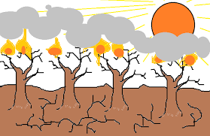
Kesimpulan
Kesimpulan merupakan bagian akhir suatu KTI yang diperoleh dari hasil analisis dan pembahasan atau hasil uji hipotesis tentang fenomena yang diteliti. Kesimpulan bukan tulisan ulang dari pembahasan dan juga bukan ringkasan, melainkan penyampaian singkat dalam bentuk kalimat utuh atau dalam bentuk butir-butir kesimpulan secara berurutan. Kesimpulan khusus berasal dari analisis, sedangkan kesimpulan umum adalah hasil generalisasi atau keterkaitan dengan fenomena serupa di wilayah lain yang diacu dari publikasi terdahulu. Kesimpulan harus menjawab pertanyaan dan permasalahan penelitian.
Saran (opsional) Apabila diperlukan saran dapat berisi rekomendasi akademik, tindak lanjut nyata, atau implikasi kebijakan atas kesimpulan yang diperoleh.

Slide 17

Daftar Acuan
Daftar acuan disusun berdasarkan aturan setiap lembaga dengan mengacu standar international atau disesuaikan dengan gaya selingkung dari lembaga terkait.
Perbedaan cara penyusunan daftar acuan oleh masing-masing lembaga penerbit/publikasi ilmiah memiliki alasan tersendiri, antara lain: untuk mempermudah pencantuman, efisiensi ruangan tulisan, hingga efisiensi dan kemudahan pada penelusuran kembali melalui berbagai cara.
Secara filosofi, acuan harus memiliki telusuran yang jelas karena sebagai tanggung jawab penulis terkait pengutipan.

Slide 18
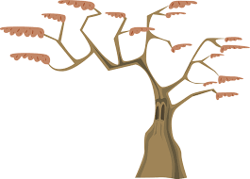
Penting untuk diperhatikan dalam penulisan dalam karya tulis ilmiah !
Menarik, menginformasikan, dan membujuk pembaca
Menulislah untuk pembaca Anda dan tulislah dengan jelas
Hilangkan kata-kata yang mengandung bias
Hindari membahas hal-hal yang tidak relevan dengan topik penelitian
Jangan terlalu banyak memberi penjelasan atau pernyataan yang berlebihan
Gunakan kata-kata atau diksi yang sesuai
Gunakan kalimat sederhana, bukan yang kompleks
Cantumkan sumber-sumber rujukan

Slide 19

Penulisan Sumber
Seluruh kutipan dari penulis/sumber lain harus disebutkan sumbernya.
Cara menyitir/mengutip pernyataan peneliti/penulis harus mengikuti ketentuan seperti catatan perut (pengacuan berkurung) dan penomoran (catatan kaki/foot note atau catatan akhir/end note).
Catatan perut adalah pengacuan dengan cara menuliskan nama penulis dan tahun penulisan atau halaman yang diacu yang diletakkan di dalam kurung.
Penomoran dilakukan dengan menuliskan nomor di akhir teks yang diacu secara berurutan. Kemudian, catatan singkat dari sistem penomoran itu dapat diletakkan di bagian bawah halaman (catatan kaki) atau di akhir suatu wacana (catatan akhir) sebelum daftar pustaka (jika disertakan).

Slide 20
Referensi
Tim Pusat Pendidikan dan Pelatihan Pegawai Kemendikbud. Jakarta: Modul Pelatihan Teknis Penyusunan Karya Tulis Ilmiah (KTI) Pusat Pendidikan dan Pelatihan Pegawai Kementerian Pendidikan dan Kebudayaan Republik Indonesia.
Shadiq, F. (2009). Karya Tulis Ilmiah. Yogyakarta: Pusat Pengembangan dan Pemberdayaan Pendidik dan Tenaga Kependidikan Matematika
Siahaan, S. (2012). Penulisan Karya Tulis Ilmiah (Pemahaman tentang Artikel Ilmiah/Karya Tulis Ilmiah). Jakarta: Pusat Teknologi Informasi dan Komunikasi Pendidikan.
Peraturan Kepala LIPI Nomor 04/E/2012 tentang Pedoman Karya Tulis Ilmiah.

Slide 21

PELATIHAN
TEMA:
“MENGIMPLEMENTASIKAN SIMPATI DAN EMPATI DI TENGAH WABAH CORONA DENGAN MEMANFAATKAN TEKNOLOGI DIGITAL”

Slide 22
